Slide 1

Cuidados al final de la vida
Dra. Alejandra Palma B.
Unidad de Cuidados Continuos y Paliativos
Hospital Clínico Universidad de Chile

Slide 2
La mayoría de las personas (90%) fallece de manera previsible, luego de un largo período de enfermedad y de deterioro progresivo.
Field MJ, Cassel CK, eds. Approaching Death:
Improving Care at the End of Life. Washington,
DC: National Academy Press; 1997:28-30.

Slide 3
¿ Qué es una “buena muerte”?
“ Aquella libre de sufrimiento innecesario para pacientes, familiares y cuidadores; aquella que sucede en concordancia con los deseos del paciente y de manera razonablemente consistente con estándares clínicos, culturales y éticos…”
Approaching Death: Improving care at the end of life, Field MJ, Cassel CK.
(Eds), Institute of Medicine National Academy Press, Washington DC 1997. p.4.

Slide 4
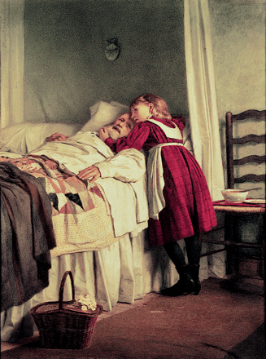
Notes:
Porque la muerte, lamentablemente no siempre llega en casa, en compañía de nuestros seres queridos y en ausencia de sufrimiento …

Slide 5
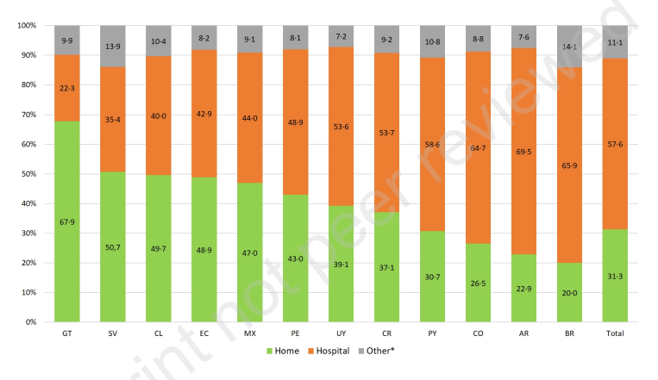
Lugar de fallecimiento en países de Latinoamérica
Seitz K. et al, J Glob Health. 2022

Slide 6
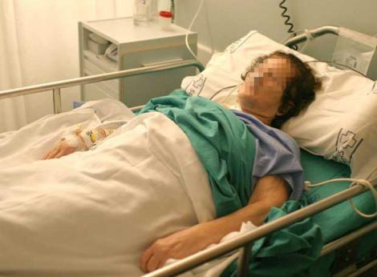
Notes:
Hoy en día un alto porcentaje de los pacientes oncológicos fallece en hospitales, luego de someterse a múltiples y diversas intervenciones terapéuticas. Además se sabe que el cáncer se asocia a un gran impacto negativo en la calidad de vida de los pacientes y de sus familias, lo que se manifiesta a través de la aparición frecuente de múltiples y diversas necesidades.

Slide 7
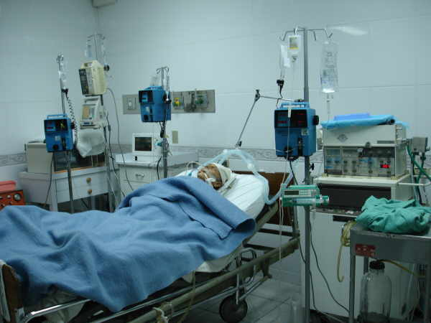
Notes:
Hoy en día un alto porcentaje de los pacientes oncológicos fallece en hospitales, luego de someterse a múltiples y diversas intervenciones terapéuticas. Además se sabe que el cáncer se asocia a un gran impacto negativo en la calidad de vida de los pacientes y de sus familias, lo que se manifiesta a través de la aparición frecuente de múltiples y diversas necesidades.

Slide 8
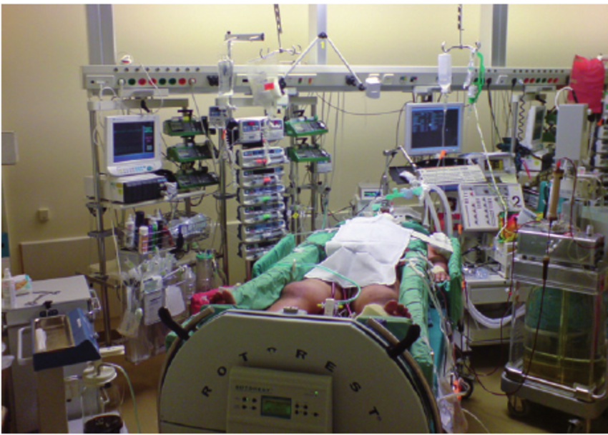

Slide 9
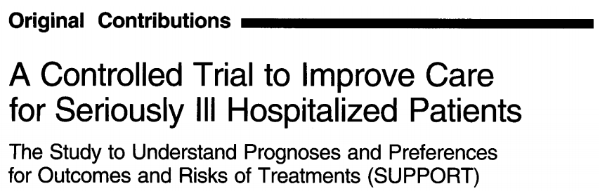
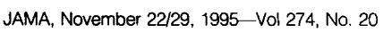
Notes:
Se pensaba que mejorando la comunicación, el nivel de comprensión de pronóstico y preferencias, se iba a facilitar la toma de decisiones, evitando muertes con agonías prolongadas indeseadas y uso excesivo de recursos

Slide 10
Resultados fase observacional
4301 pacientes
53% médicos no sabía si los pacientes querían o no ser reanimados en caso de paro cardiorrespiratorio.

Slide 11
Resultados fase observacional
1150 pacientes fallecidos en el hospital
  Días promedio en UCI = 8
    38% ≥ 10 días
    46% con Ventilación Mecánica 3 días antes de fallecer
  50% reportaron dolor moderado a severo 3 días antes de fallecer

Slide 12
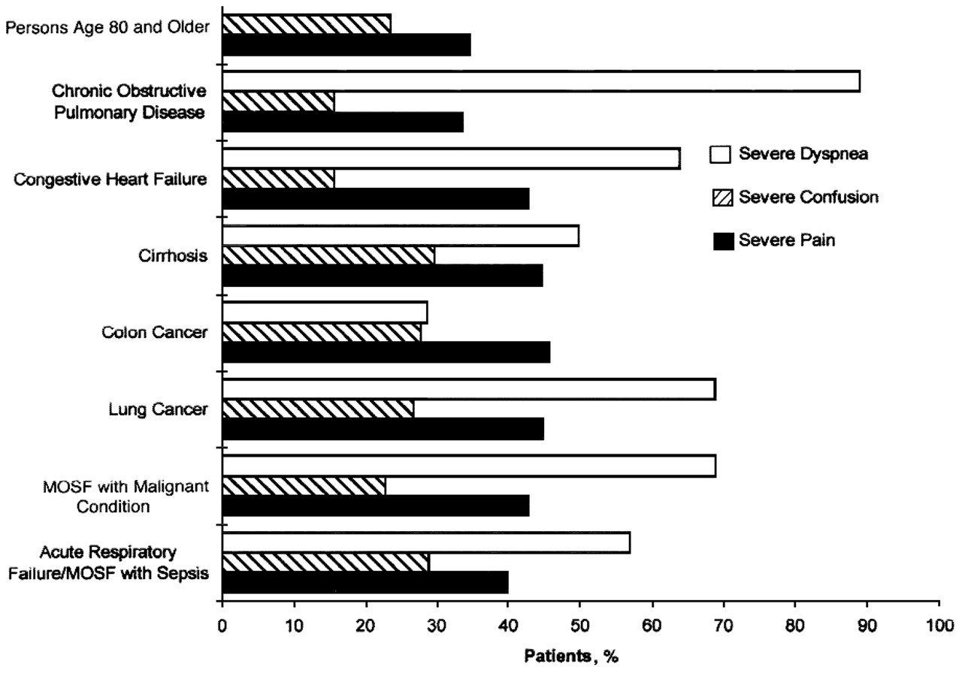

Rates of severe symptoms in patients 3 days
before death, as reported by family members
Cohorte 4124 pacientes fallecidos hospitalizados
15 January 1997 | Volume 126 Issue 2 | Pages 97-106

Slide 13
El proceso de muerte puede provocar sufrimiento
Los pacientes experimentan múltiples síntomas durante los últimos días de vida.
Hasta el 80% de los pacientes con cáncer presentan delirium durante el último mes de vida.
Estos síntomas pueden causar molestias en pacientes y angustia y preocupaciones en familiares.
Blinderman et al. Comfort Care for Patients Dying in the Hospital. NEJM. 2015

Slide 14
LOS FINES DE LA MEDICINA
1. La prevención de la enfermedad y la promoción de la salud
2. El alivio del dolor y sufrimiento causado por enfermedades
3. El cuidado y curación de quienes padecen enfermedad, y el cuidado de los que no pueden ser curados
4. Prevenir la muerte prematura y posibilitar una muerte en paz
The Goals of Medicine. The forgotten issues in health care reform.
Mark J. Hanson and Daniel Callahan.
Georgetown University Press, Washington DC, 1999.

Slide 15
Prioridades de Cuidado en Fin de Vida
Reconocimiento de muerte inminente.
Comunicación en el equipo de salud.
Integración de la familia.
Planificación de cuidados.
Wise J. et al, BMJ 2014 “ Five priorities of care for dying people replace Liverpool care pathway”.

Slide 16
1. Reconocimiento de muerte inminente
La posibilidad de que una persona fallezca en horas a días debe ser reconocida y comunicada oportunamente.

Slide 17
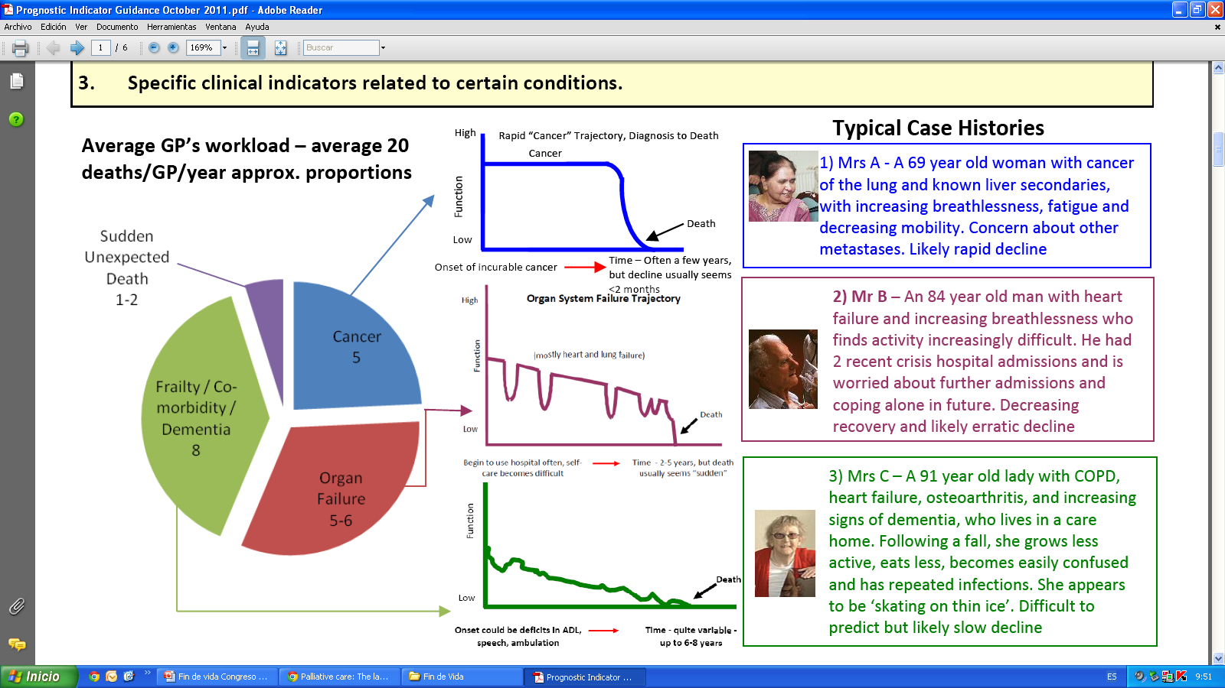
Historias Frecuentes
Trayectorias de Enfermedad
Mujer, 69 años, cáncer pulmonar etapa IV en progresión, postrada.
Hombre, 87 años, EPOC, 5 hospitalizaciones en UCI, oxigenoterapia permanente.
Mujer, 91 años, Alzheimer de 6 años de evolución, postrada, escaras múltiples.

Slide 18

¿ Cómo saber si un paciente fallecerá en horas o pocos días ?

Slide 19
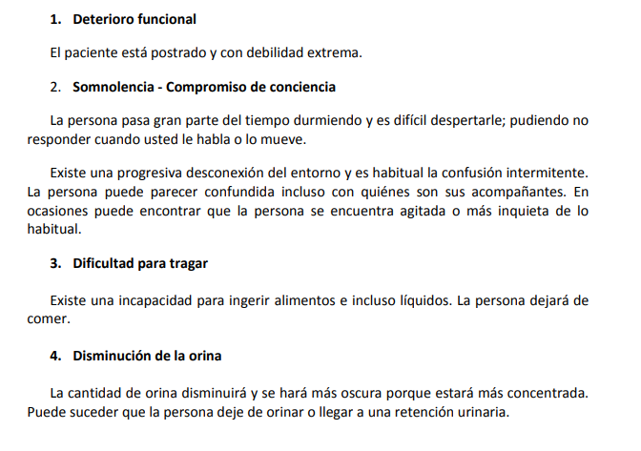
Los pacientes en fin de vida frecuentemente presentan:

Slide 20
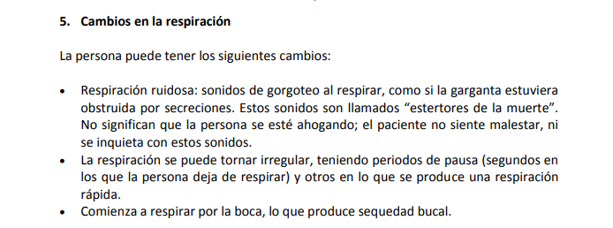
Los pacientes en fin de vida frecuentemente presentan:

Slide 21
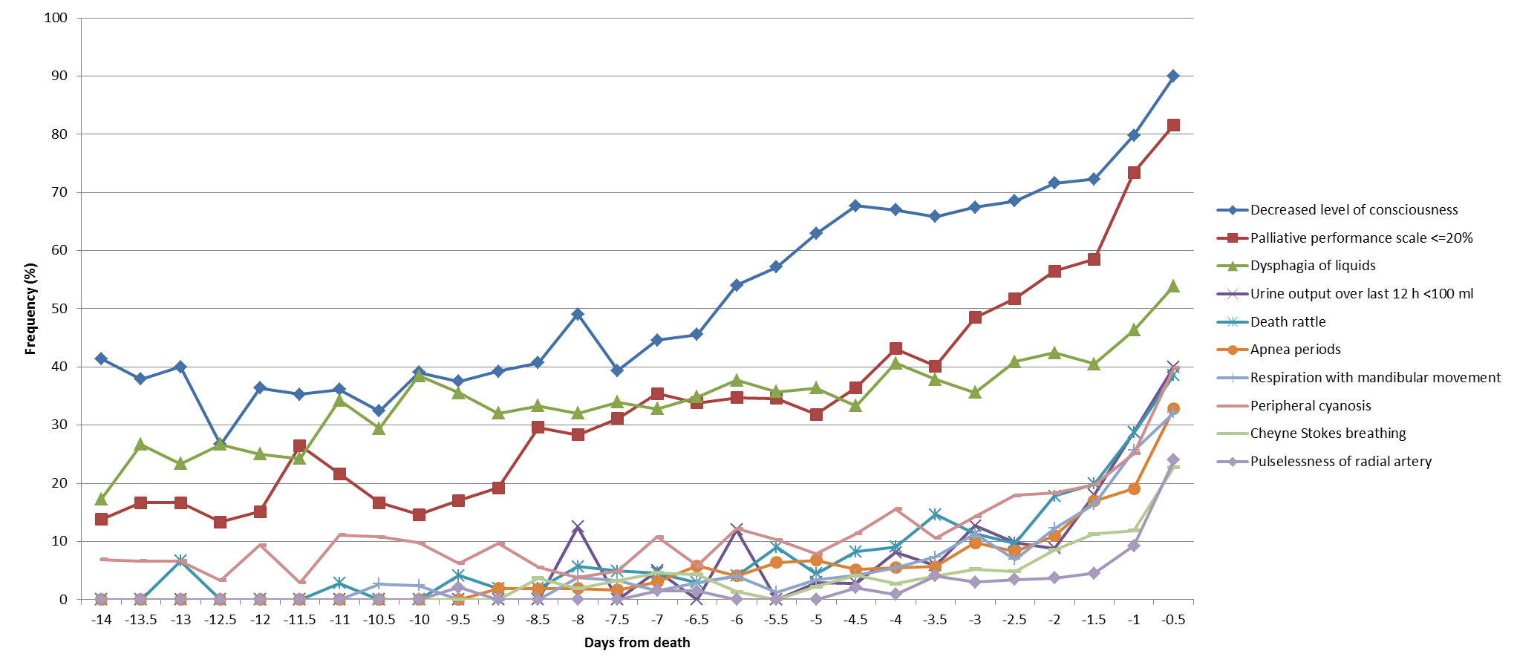
Frecuencia de 10 Signos principales de muerte inminente en pacientes oncológicos
Hui et al. Oncologist 2014

Slide 22
10 signos clínicos de muerte inminente:
Iniciales (≥ 7 días antes del fallecimiento):
  ↓ Funcionalidad (postración)
  ↓ Conciencia
  ↓ Capacidad de tomar líquidos
Tardíos (≥ 3 días antes del fallecimiento):
  Respiración ruidosa
  Respiración mandibular
  Respiración de Chayne Stokes
  Períodos de apnea
  Cianosis periférica
  Oliguria (<100 ml en 12 hrs)
  Pérdida de pulso arteria radial

Slide 23
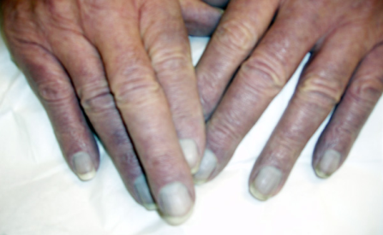
Cianosis periférica

Slide 24
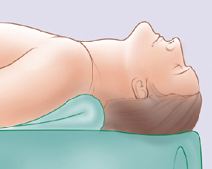
Hiperextensión del cuello

Slide 25

Caída del pliegue naso-labial

Slide 26
2. Comunicación en el equipo
Definir objetivo principal de los cuidados: Prevención y alivio de sufrimiento
Aclarar dudas
Suspender tratamientos, intervenciones y exámenes desproporcionados
Priorizar tratamientos que brinden confort y alivio de síntomas

Slide 27
3. Integración de la familia
La familia son las personas significativas para el paciente (seres queridos/referentes) y deben ser incluidas en el plan de cuidados de fin de vida.

Slide 28
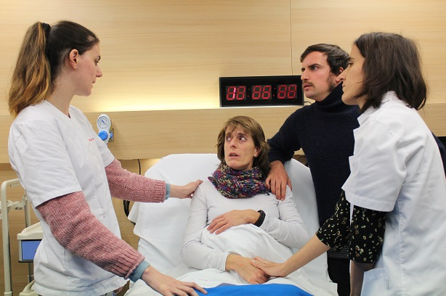
La comunicación al final de la vida

Slide 29
Comunicación como herramienta
Alianza Terapéutica
Adherencia a los tratamientos y control de síntomas
Acompañamiento Comprensión del proceso de enfermedad y fin de vida
Respeto a la autonomía (control)
Facilitar cierre de ciclos
Buen Morir

Slide 30
A los familiares frecuentemente les surgen preguntas …
¿ Seguro que no está sufriendo?
Si su respiración no es normal ¿se ahogará?
¿Nos escucha? ¿Sabe que lo acompañamos?

Slide 31


Slide 32
En el final de la vida es frecuente un deterioro nutricional progresivo y una pérdida de la capacidad/voluntad de ingerir alimentos.

Slide 33
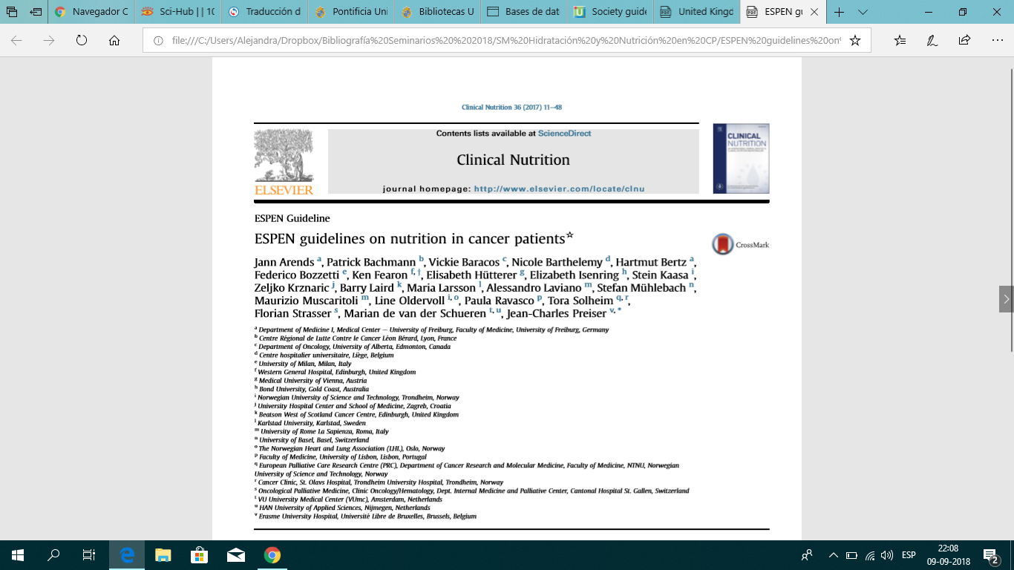

Slide 34
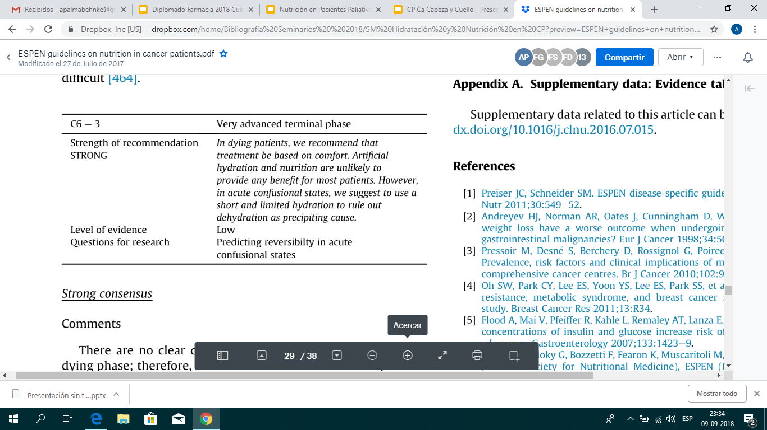

Slide 35
Si el paciente en fin de vida desea y puede ingerir alimentos:
Procurar alimentos que den satisfacción al paciente en la medida que pueda disfrutarlo. No forzar alimentación.
Evitar riesgo innecesario de aspiración.

Slide 36

Cuando los pacientes ya no desean o pueden comer:
“ ¿Está grave porque no come? Si no come se va a morir!”
“ El paciente está tan grave y débil, que ya no puede comer “

Slide 37
4. Planificación de cuidados: manejo de síntomas

Slide 38
Evaluación de síntomas en fin de vida.
Objetivar lo más posible para elaborar un plan de cuidado adecuado a las necesidades de cada paciente.
Herramientas evaluación:
  Anamnesis y Examen físico
  Escalas estandarizadas

Slide 39
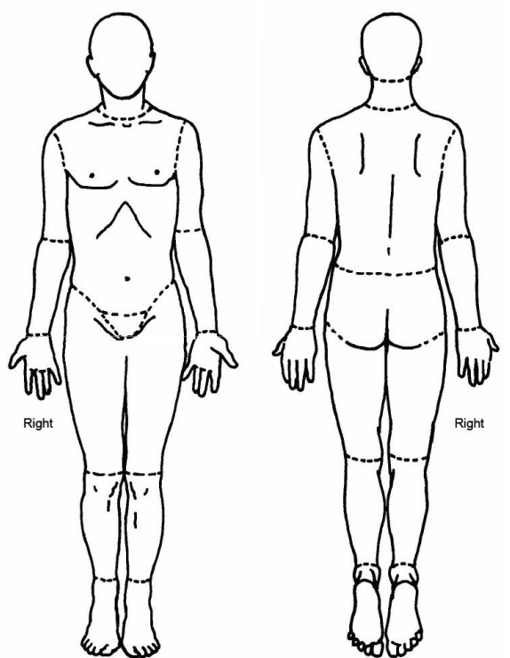
PORFAVOR MARQUE LA(S) ZONA(S) DOLOROSA(S)
Nombre:_________________________
UBICACIÓN
DERECHA
IZQUIERDA

Slide 40
ESAS
Evaluación multidimensional de Síntomas
Edmonton Symptoms Assessment System (ESAS)
Nada de dolor
Nada de cansancio
Sin náuseas
Nada de desánimo
Nada de nervioso
Nada de somnoliento
Ninguna dificultad para respirar
El mejor apetito
Sin dificultad para dormir
Sentirse perfectamente
Otro:_______________
El peor dolor que se pueda imaginar
El mayor cansancio que se pueda imaginar
Las peores náuseas que se puedan imaginar
Lo más desanimado que se pueda imaginar
Lo más nervioso que se pueda imaginar
Lo más somnoliento que se pueda imaginar
La mayor dificultad para respirar que se pueda imaginar
Nada de apetito
La mayor dificultad para dormir que se pueda imaginar
Sentirse lo peor que se pueda imaginar
0
1
2
3
4
5
6
7
8
9
10
0
1
2
3
4
5
6
7
8
9
10
0
1
2
3
4
5
6
7
8
9
10
0
1
2
3
4
5
6
7
8
9
10
0
1
2
3
4
5
6
7
8
9
10
0
1
2
3
4
5
6
7
8
9
10
0
1
2
3
4
5
6
7
8
9
10
0
1
2
3
4
5
6
7
8
9
10
0
1
2
3
4
5
6
7
8
9
10
0
1
2
3
4
5
6
7
8
9
10
0
1
2
3
4
5
6
7
8
9
10

Slide 41
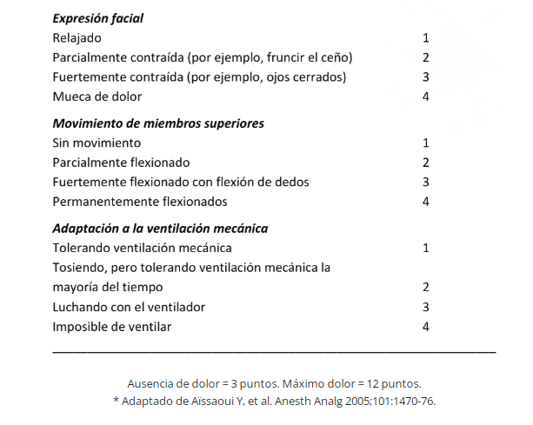
Escala conductual del dolor (BPS, Behavioral Pain Scale)

Slide 42
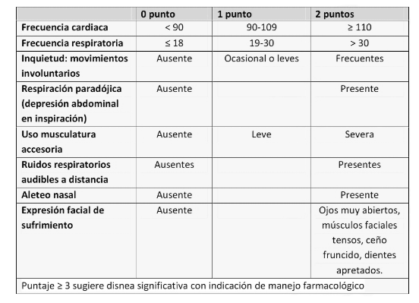
Escala Observacional de Distrés Respiratorio
(RDOS, Respiratory Distress Observation Scale)

Slide 43
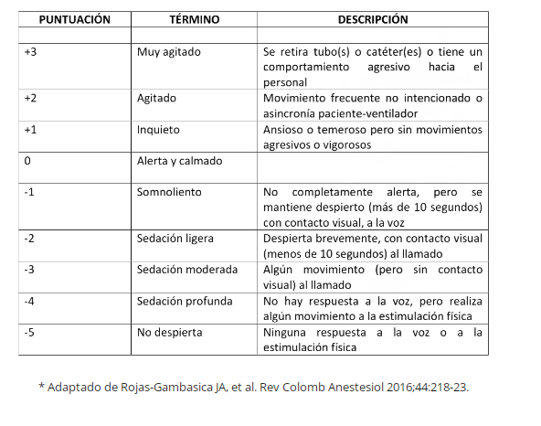
Escala de Sedación y Agitación de Richmond
(RASS, Richmond Agitation- Sedation Scale)

Slide 44
Cuidados de Enfermería en Fin de Vida
Movilización articular + cambio de posición cada 1-2 hrs. Prevenir/tratar úlceras por presión.
Higiene y aseo confortables, atención a cuidados de la boca.
Limitar controles de signos vitales (innecesarios, incómodos).

Slide 45
Tratamiento farmacológico en Fin de Vida
Síntomas / Signos | Manejo
DOLOR | OPIOIDES Ej.Morfina
DISNEA | OPIOIDES Ej.Morfina
AGITACIÓN/ALUCINACIONES | ANTIPSICÓTICOS Ej.Haldol
CONVULSIONES | BENZODIAZEPINAS Ej.Lorazepam
ANSIEDAD | BENZODIAZEPINAS

Slide 46
Tratamiento farmacológico en Fin de Vida
Respiración ruidosa:
  Causas:
    Lengua hacia atrás
    Acumulación de Saliva / Secreciones bronquiales
  Manejo:
  Posicionar en decúbito lateral
  Aspiración SOS: sólo superficial
  Antisecretores: Buscapina (Hioscina Butylbromide) 20 mg cada 4-8 hrs sc /ev, hasta 120 mg/día
Twycross R, Wilcock A (Eds). Hospice and palliative care formulary,
4th ed, Palliativedrugs.com Ltd. © 2012. p.637.

Slide 47
Manejo de síntomas en fin de vida
Oxigenoterapia: sólo si el paciente está hipóxico (saturación < 90%) y tiene disnea que se alivia con oxígeno.
Sondas: en casos de retenciones que causen síntomas o malestar.

Slide 48
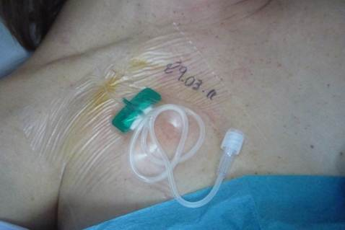
La Vía Subcutánea es EFECTIVA para administración de fármacos y para hidratar si se requiere.

Slide 50
Reconocer y comunicar que una persona está en Proceso de Fin de Vida es fundamental para poder brindar los cuidados que ella y su familia necesitan

Slide 51
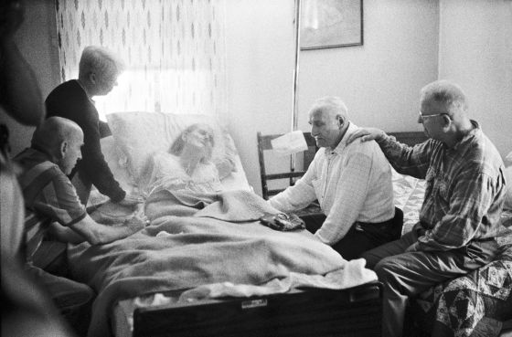
LOS CUIDADOS DE FIN DE VIDA SON PARTE DE LOS FINES DE LA MEDICINA

Slide 52
Muchas gracias por su atención

